Slide 1
네트워크 프로그래밍
조장 : 201734016 박동훈
조원 : 201734007 김영원
201734022 서동학
201734034 이준영

Slide 2
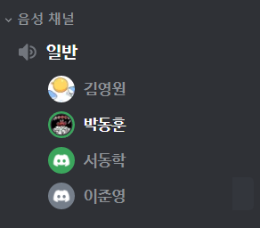
팀 활동 사진 및 구성원 역할
디스코드를 통한 회의 및 프로젝트 진행
팀 구성원 역할
박동훈 : 키이벤트 / 소스 코드 정리 / PPT 제작
김영원 : 방나가기 / 초대하기 기능 구현
이준영 : 비밀번호 / 채팅 시간 표시 기능 구현
서동학 : 현재 참여자 표시 기능 구현

Slide 3
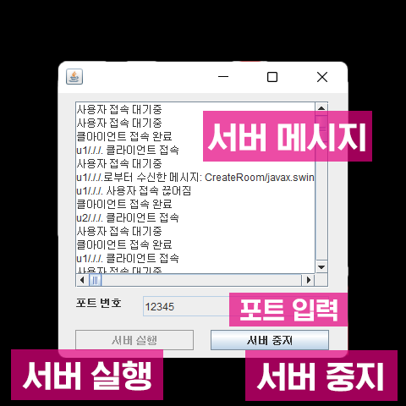
채팅 서버 (Chat Server)
주요 기능
서버 메시지 기능
포트 입력 후 서버 실행 기능
실행 중인 서버 중지 기능

Slide 4
채팅 서버 (Chat Server)
if (e.getSource() == start_btn) { System.out.println("Server Start button Click"); Server_start(); // 소켓 생성 및 사용자 대기 start_btn.setEnabled(false); port_tf.setEditable(false); stop_btn.setEnabled(true); }
서버 실행 버튼 클릭 시
Server_Start() 메소드 실행
start_btn 버튼 비활성화
port_tf 포트 텍스트뷰 비활성화
stop_btn 버튼 활성화 (서버 종료 버튼)
Server_start()
공백을 제외한 상태의 포트 번호를 받아 서버 접속
이미 사용 중인 포트면 에러 메시지 다이얼로그 출력
stop_server = false로 설정
connection() 메소드 실행
private void Server_start() { try {
// 포트에 공백 제거한 상태로 입력 받는다. port = Integer.parseInt(port_tf.getText().trim()); server_socket = new ServerSocket(port); } catch (IOException e) { // 이미 사용 중인 포트인 경우 JOptionPane.showMessageDialog(null, "이미 사용 중인 포트", "알림", JOptionPane.ERROR_MESSAGE); } if (server_socket != null) { stop_server = false; connection(); } }

Slide 5
채팅 서버 (Chat Server)
public void connection() { Thread th = new Thread(new Runnable() { public void run() { while (stop_server != true) { // 여러 명 try { textArea.append(“사용자 접속 대기 중\n"); socket = server_socket.accept(); textArea.append("클라이언트 접속 완료\n"); UserInfo user = new UserInfo(socket); user.start(); } catch (IOException e) { } } } }); th.start(); }
connection()
server_socket.accept(); 때까지 사용자 접속 대기
이후 클라이언트에 접속한 경우 다음 문장 실행

Slide 6
채팅 서버 (Chat Server)
if (e.getSource() == stop_btn) { System.out.println("Server Stop Button Click"); for (int i = 0; i < user_vc.size(); i++) { UserInfo u = user_vc.elementAt(i); u.send_Msg("Server_Out/Bye");
// 입출력 스트림 종료 try { u.is.close(); u.os.close(); u.dos.close(); u.dis.close(); u.clientSocket.close(); } catch (IOException e1) { } }
// 서버 종료 try { server_socket.close(); stop_server = true; user_vc.removeAllElements(); room_vc.removeAllElements(); } catch (IOException e1) { }
start_btn.setEnabled(true); port_tf.setEditable(true); stop_btn.setEnabled(false); } }
서버 중지 버튼 클릭 시
유저에게 Server_Out 메시지 전송
입출력 스트림 종료
서버 소켓 종료
start_btn 버튼과 port_tf 포트 텍스트뷰 활성화
stop_btn 버튼 비활성화

Slide 7
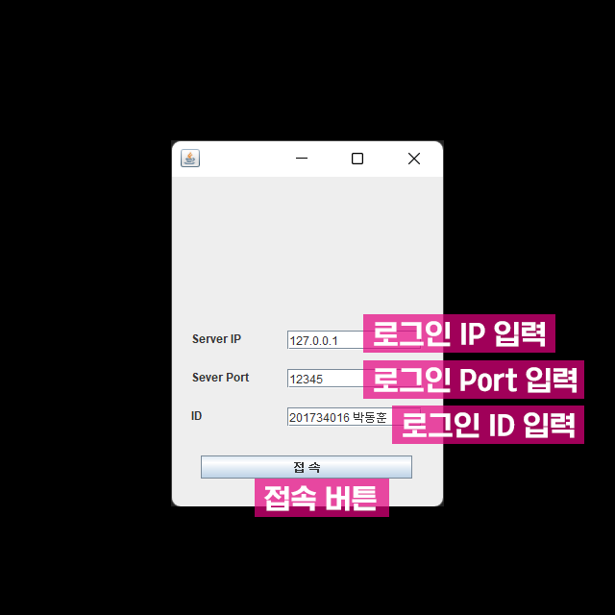
채팅 클라이언트 (Chat Client)
주요 기능 – 로그인 GUI
IP, Port, ID의 로그인 정보 입력 후 접속 버튼 눌러 채팅 서버 접속

Slide 8
채팅 클라이언트 (Chat Client)
접속 버튼 클릭 시
if (e.getSource() == login_btn) 실행
clientLogin() 메소드로 이동
clientLogin()
IP / Port / ID 정보를 받고 network() 메소드 이동
if (e.getSource() == login_btn) { System.out.println("로그인 버튼 클릭"); clientLogin();
private void clientLogin() { if (ip_tf.getText().length() == 0) // 9800 { ip_tf.setText("IP를 입력해주세요"); ip_tf.requestFocus(); } else if (port_tf.getText().length() == 0) { port_tf.setText("Port를 입력하세요"); port_tf.requestFocus(); } else if (id_tf.getText().length() == 0) { id_tf.setText("ID를 입력하세요"); ip_tf.requestFocus(); } else {
// ip와 port 그리고 id를 받아오는 부분 IP = ip_tf.getText().trim(); port = Integer.parseInt(port_tf.getText().trim()); id = id_tf.getText().trim(); network(); } }

Slide 9
채팅 클라이언트 (Chat Client)
private void network() { try { System.out.println(IP); socket = new Socket(IP, port); if (socket != null) connection(); … }
private void connection() {
…
this.setVisible(true); setTitle("사용자: "+id); send_Msg(id + "/." + "/." + "/."); user_list.add(id); System.out.println(user_list); Thread th = new Thread(new Runnable() { public void run() { while (!stopped) { try { System.out.println("서버로부터 수신전"); String msg = dis.readUTF(); System.out.println("서버로부터 수신: " + msg); recv_Msg(msg); } catch (IOException e) { JOptionPane.showMessageDialog( null, "서버와 연결 끓어짐", "알림",
JOptionPane.ERROR_MESSAGE); } } }); th.start(); }
network()
입력한 IP와 Port 번호를 소켓에 넣고 connection() 메소드로 이동
connection()
클라이언트 GUI 보기 활성화
user_list에 사용자 ID 정보 추가
무한 루프로 송수신 작업 진행

Slide 10
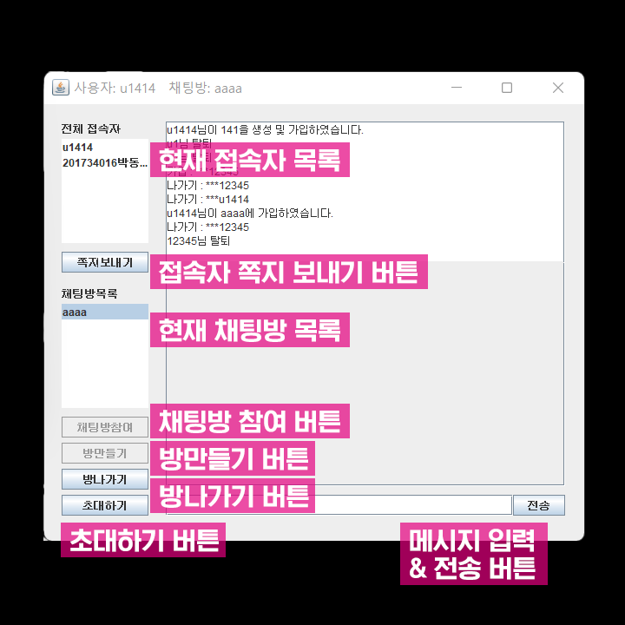
채팅 클라이언트 (Chat Client)
주요 기능 – 클라이언트 GUI
현재 접속자 목록 확인 기능
현재 접속자에게 쪽지 보내는 기능
현재 채팅방 목록 확인 기능
채팅방 목록 클릭해 참여하는 기능
채팅방 방만들기 기능
채팅방 방나가기 기능
채팅방 초대하기 기능
메시지 입력 & 전송 기능
추가 기능

Slide 11
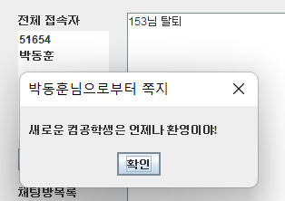
채팅 클라이언트 (Chat Client)
쪽지보내기 버튼 클릭 시^{Note}
if (e.getSource() == notesend_btn) 실행
리스트에서 선택된 항목 받은 뒤 보낼 메시지 다이어로그 화면 출력
채팅 서버에 받는 유저 정보와 메시지 전달 후 받는 유저에게 메시지 정보 화면에 출력
if (e.getSource() == notesend_btn) { System.out.println("쪽지 보내기 버튼 클릭"); String user = User_List.getSelectedValue(); // 리스트에서 선택된 항목 String note = JOptionPane.showInputDialog("보낼 메시지"); if (note != null) { send_Msg("Note/" + user + "/" + note + "/."); // 예: Note/User2/나는 User1 } System.out.println("받는 사람 : " + user + " | 보낼 데이터 : " + note);
if (protocol.equals("NoteS")) { String note = st.nextToken();
// Message는 note를 전송하는 user System.out.println(Message + " 사용자로부터 온 쪽지 " + note); JOptionPane.showMessageDialog(null, note, Message +
"님으로부터 쪽지", JOptionPane.CLOSED_OPTION);

Slide 12
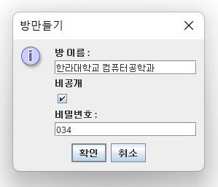
채팅 클라이언트 (Chat Client)
//방만들기 버튼 클릭 시 표시되는 다이얼로그의 오브젝트 지정 Object[] inputFields = {"방 이름 : ", room_name, "비공개", pw_check, "비밀번호 : ", room_pw}; //다이얼로그 표시 밑 리턴값 받아오기 int option = JOptionPane.showConfirmDialog( this, inputFields, "방만들기",
JOptionPane.OK_CANCEL_OPTION,
JOptionPane.INFORMATION_MESSAGE); String str_RoomName = room_name.getText(); if (option == JOptionPane.OK_OPTION) { if (pw_check.isSelected()) { send_Msg("CreateRoom/" + str_RoomName
+ "/PassWord/" + room_pw.getText()); } else { send_Msg("CreateRoom/" + str_RoomName + "/./."); } }
방만들기 버튼 클릭 시^{CreateRoom}
출력된 방만들기 다이얼로그에 비공개 체크박스가 체크 되어 있으면 패스워드 입력 값도 채팅 서버에 메시지로 보냄

Slide 13
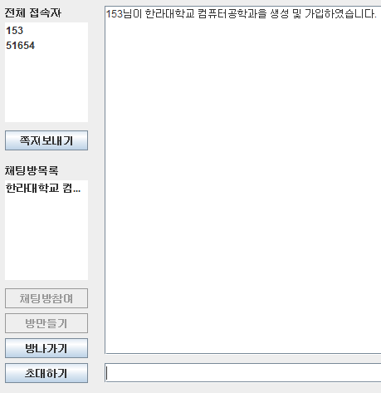
채팅 클라이언트 (Chat Client)
방만들기 버튼 클릭 시^{CreateRoom}
if (protocol.equals("CreateRoom"))에서 ‘채팅방참여’, ‘방만들기’ 버튼 비활성화 ‘방나가기’, ‘초대하기’ 버튼 활성화
// 서버가 CreateRoom, New_Room 동시에서 전송
if (protocol.equals("CreateRoom")) { joinroom_btn.setEnabled(false); //영원: 추가 create_room_btn.setEnabled(false); //영원: 추가 exitRoom_btn.setEnabled(true); //영원: 추가 inviteRoom_btn.setEnabled(true); //영원: 추가 msg_tf.setEditable(true); send_btn.setEnabled(true); My_Room = Message; chat_area.append(id + "님이 " + My_Room + "을 생성 및 가입하였습니다.\n");
// 동학 : 글 작성시 자동으로 아래로 내려줌 chat_area.setCaretPosition(chat_area.getDocument().getLength());

Slide 14
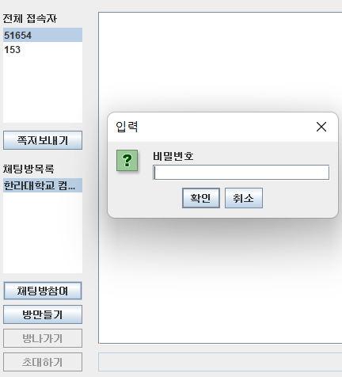
채팅 클라이언트 (Chat Client)
채팅방참여 버튼 클릭 시^{Join_Room}
다른 채팅방에 입장한 상태라면 기존 방에 대한 방나가기 과정 진행 후 새로운 방 채팅방참여 메시지를 채팅 서버에 보냄
비밀번호가 설정된 채팅방이라면 비밀번호를 입력해 채팅 서버에 전달 채팅 서버에서 비밀번호가 맞는 지 확인 후 맞으면 채팅 서버에 채팅방참여 메시지 보냄
if (e.getSource() == joinroom_btn) { System.out.println("채팅방참여 버튼 클릭"); String room = Room_List.getSelectedValue(); // 리스트에서 선택된 항목 if(!My_Room.equals("")) { send_Msg("ExitRoom/" + room + "/." + "/."); send_Msg("Join_Room/" + room); } else { if (room != null) { send_Msg("Join_Room/" + room); } } }

Slide 15
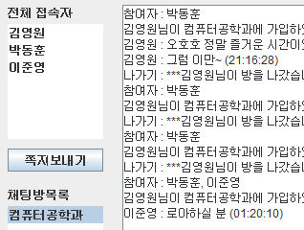
채팅 클라이언트 (Chat Client)
채팅방참여 버튼 클릭 시^{Join_Room}
새로 참여한 사람에게는 채팅방에 들어와 있는 참여자 클라이언트에 메시지 보냄
RoomInfo 객체의 BroadCast_Room 메소드에 중복 출력되지 않도록 유저 아이디 체크 후 참여자들에게 메시지 보냄
// 동학 : 새로 참여한 사람에게 참여한 채팅방의 참여자 알려주는 메시지
send_Msg("Join_Room_B/현재 참여자/" + str1);
public void BroadCast_Room(String str) { for (int i = 0; i < Room_user_vc.size(); i++) { UserInfo u = Room_user_vc.elementAt(i);
// 동학 : 벡터에 동일한 아이디가 있으면 입력하지 않는다. if(!Room_user.contains(u.userID)) {
// 동학 : 방에 입장한 유저의 정보 저장 this.Room_user.add(u.userID); } u.send_Msg(str); // 동학 : 채팅방 참여자들에게 메시지 } }

Slide 16
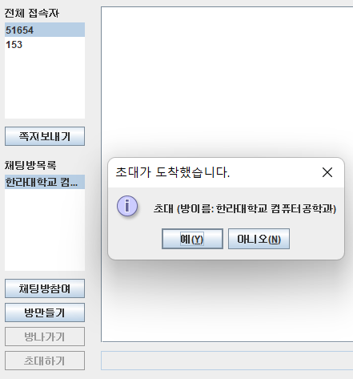
채팅 클라이언트 (Chat Client)
초대하기 버튼 클릭 시^{InviteRoom}
채팅 서버에 초대할 사람과 채팅방 정보를 보낸 후 if (protocol.equals("InviteRoom")) 실행해 초대 받는 사람에게 초대하기 다이얼로그 화면에 출력
‘예’ 버튼을 누르면 초대 받은 채팅방에 입장
// 영원: 초대하기 작업
if (e.getSource() == inviteRoom_btn && !id.equals(User_List.getSelectedValue())) { System.out.println("초대하기 버튼 클릭"); String user = User_List.getSelectedValue(); // 리스트에서 선택된 항목 send_Msg("InviteRoom/" + user + "/" + My_Room + "/.");
if (protocol.equals("InviteRoom")) { // 영원: 초대하기 프로토콜 받기 System.out.println("client"); String msg = "초대 (방이름: " + Message + ")";
// Message는 note를 전송하는 user System.out.println("사용자로부터 온 초대 (방이름: " + Message + ")"); int result = JOptionPane.showConfirmDialog(null, msg,
"초대가 도착했습니다.", JOptionPane.YES_NO_OPTION,
JOptionPane.INFORMATION_MESSAGE, null); if (result == JOptionPane.YES_OPTION) { // 영원: 해당 방으로 join send_Msg("Join_Room/" + Message + "/." + "/."); }

Slide 17
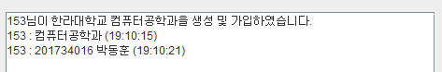
채팅 클라이언트 (Chat Client)
메시지 전송 버튼 클릭 시^{Chatting}
현재 시간 불러온 후 HH:mm:ss 형식으로 시간을 불러와 채팅 내용 이후에 표기
서버에 해당 채팅방에 채팅한 유저와 메시지 내용을 채팅 서버에 전달 후 채팅 클라이언트에 if (protocol.equals("Chatting")) 실행
예시) u1 : 안녕하세요 (13:11:57)
// 준영 : 채팅 입력 시간 표시 // 시간 표기 형식 설정 SimpleDateFormat fm = new SimpleDateFormat("HH:mm:ss"); Date now = new Date(); // 현재 시간 불러오기 String time = fm.format(now); // 현재 시간을 fm형태로 포맷 if(!msg_tf.getText().trim().equals("")) { send_Msg("Chatting/" + My_Room + "/“
+ msg_tf.getText().trim() + " (" + time + ")" + "/."); }
if (protocol.equals("Chatting")) { String msg; msg = st.nextToken(); chat_area.append(Message + " : " + msg + "\n"); // id+메시지
// 동학 : 글 작성 시 자동으로 아래로 내려줌 chat_area.setCaretPosition(chat_area.getDocument().getLength());

Slide 18
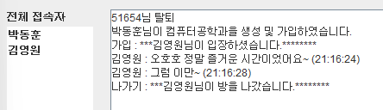
채팅 클라이언트 (Chat Client)
방나가기 버튼 클릭 시^{ExitRoom}
방나가기 클릭한 유저와 채팅방 정보를 채팅 서버에 메시지 보냄
서버에서 방나가기 클릭한 유저를 해당 채팅방 참여자 정보에서 지우고 채팅 클라이언트로 메시지 보냄
‘채팅방참여’, ‘방나가기’, ‘초대하기’ ‘메시지 전송’ 버튼과 ‘메시지’ 텍스트필드 비활성화 ‘방만들기’버튼 활성화
System.out.println("방나가기 버튼 클릭"); send_Msg("ExitRoom/" + My_Room + "/." + "/.");
if (protocol.equals("ExitRoom")) // 영원: 방나가기 마무리 { Room_List.setListData(roomListVC); My_Room = ""; setTitle("사용자: " + id); joinroom_btn.setEnabled(false); create_room_btn.setEnabled(true); exitRoom_btn.setEnabled(false); inviteRoom_btn.setEnabled(false); msg_tf.setEditable(false); send_btn.setEnabled(false);

Slide 19
채팅 클라이언트 (Chat Client)
방에 아무도 없을 때^{Delete_Room}
채팅 서버에서 방나가기 메시지 처리 후 해당 채팅방에 아무도 없는 상태라면 채팅 클라이언트에 채팅방 삭제 메시지 보냄
채팅 클라이언트에 해당 채팅방 문자열을 삭제 후 채팅방 목록을 새로 갱신
if(r.Room_user_vc.size()==0) { // 영원: 채팅방에 아무도 없으면 채팅방 삭제 진행 room_vc.remove(r); broadCast("Delete_Room/" + roomID); }
if (protocol.equals("Delete_Room")) // 영원: 사용자가 방을 다나가면 해당 방이 사라짐 { roomListVC.remove(Message); Room_List.setListData(roomListVC); setTitle("사용자: " + id); System.out.println(id + " " + user_list); }

Slide 20
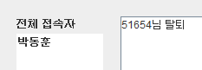
채팅 클라이언트 (Chat Client)
유저가 프로그램 종료 시^{User_out}
채팅 서버에 메시지 보낸 후 if (protocol.equals("User_out")) 실행
user_list에 해당 유저 정보 삭제
chat_area에 탈퇴 정보 자동으로 출력 메시지가 보이게 한 칸 아래로 내려줌
if (protocol.equals("User_out")) { user_list.remove(Message); System.out.println(id + "\t" + Message); // 탈퇴자 정보 display chat_area.append(Message + "님 탈퇴 \n"); // 동학 : 글 작성 시 자동으로 아래로 내려줌 chat_area.setCaretPosition(chat_area.getDocument().getLength());

Slide 21
채팅 클라이언트 (Chat Client)
입장된 방을 제외한 채팅방 선택 시
입장된 방이 아닌 다른 방을 채팅방 목록에 선택한 경우‘채팅방참여’버튼 활성화
// 영원: 새로 입장/입장된 방을 제외한 채팅방 선택 시 채팅방 참여 버튼 활성화
Room_List.addMouseListener(new MouseAdapter() {
public void mouseClicked(MouseEvent e) { JList list = (JList)e.getSource(); if(Room_List.getModel().getSize() != 0) { if(!list.getSelectedValue().equals(My_Room) && !list.getSelectedValue().equals("")) { joinroom_btn.setEnabled(true); } else { joinroom_btn.setEnabled(false); } } } });

Slide 22
채팅 클라이언트 (Chat Client)
ID 입력 창에 엔터 입력 시
클라이언트 로그인 과정 진행
메시지 텍스트필드에 엔터 입력 시
채팅 전송 과정 진행
// 동훈 : ID 입력창에서 엔터 입력 시 클라이언트 로그인 과정 진행
if (e.getSource() == id_tf) {
if (key == KeyEvent.VK_ENTER) { clientLogin(); } }
// 동훈 : 채팅 메시지필드에 글자 입력 후 엔터 입력 시 메시지 전송 과정 진행
else if (e.getSource() == msg_tf) { if (key == 10 && !My_Room.isEmpty()) { sendMessage(); msg_tf.setText(""); msg_tf.requestFocus(); } }

Slide 23
감사합니다

